Slide 2
Τεχνολογία
Δημογραφική Έρευνα
Τίτλος Έρευνας: Καλλυντικά και προϊόντα περιποίησης προσώπου, ο ρόλος και η επίδρασή τους στην καθημερινότητα των ανθρώπων

Slide 3
Ορισμός του καλλυντικού
Καλλυντικό ονομάζεται κάθε ουσία ή παρασκεύασμα που προορίζεται να έρθει σε επαφή με εξωτερικά μέρη του ανθρώπινου σώματος, με σκοπό τον καθαρισμό τους ή απλώς την περιποίησή τους. Τέτοια είναι προϊόντα ενυδάτωσης (κρέμα ημέρας, νύχτας, σώματος), προϊόντα καθαρισμού(γαλάκτωμα, λοσιόν, σαμπουάν, αφρόλουτρα, σαπούνια), προϊόντα περιποίησης (μακιγιάζ, αρώματα, αποσμητικά, είδη για τα μαλλιά).

Slide 4
Μια σύντομη αναδρομή στην ιστορία των καλλυντικών και των προϊόντων περιποίησης
Η επιθυμία για καλλωπισμό φαίνεται να είναι τόσο παλιά όσο είναι και οι πρώτες κοινωνίες. Ήδη από την αρχαιότητα χρησιμοποιούσαν φυτικά καλλυντικά και μεθόδους για την περιποίηση του σώματος και τον καλλωπισμό.
Αναλυτικότερα, στην αρχαία Αίγυπτο, το μακιγιάζ, κυρίως στην περιοχή των ματιών, καθώς και η χρήση αιθέριων ελαίων ήταν ιδιαίτερα διαδεδομένες πρακτικές, που αποσκοπούσαν στον καλλωπισμό τόσο των ζωντανών, όσο και των νεκρών. Οι Αιγύπτιοι βασιλείς και αριστοκράτες βάφονταν χρησιμοποιώντας έντονα χρώματα, τα οποία προμηθεύονταν από τη φύση, επιθυμώντας κατά αυτόν τον τρόπο να μοιάσουν στους θεούς. Το ίδιο έκαναν και μέλη των λαϊκότερων στρωμάτων, αφού οι Αιγύπτιοι πίστευαν πως αν θέλουν να πλησιάσουν το θείο, έστω και στο ελάχιστο, έπρεπε πρώτα να του μοιάσουν. Ωστόσο, για τους αρχαίους Αιγύπτιους μεγάλη σημασία είχε και η διατήρηση των νεκρών σε άφθαρτη κατάσταση, διότι θεωρούσαν ότι τα σώματά τους δεν διέφεραν από εκείνα των θνητών και επομένως έπρεπε να είναι περιποιημένα. Γι’ αυτό, ακολουθώντας διάφορες διαδικασίες, όπως το σαβάνωμα των σωμάτων, το βάψιμο και τον αρωματισμό με αιθέρια έλαια και βάλσαμα, κατασκεύαζαν τις γνωστές σε όλους μας μούμιες.

Slide 5
Αλλά και η Ελλάδα έχει μακρά παράδοση στην εξέλιξη της καλλυντικής βιομηχανίας: έγχρωμα καλλυντικά χρησιμοποιούνταν εκτενώς από γυναίκες στην αρχαία Ελλάδα, με παρόμοιες τεχνικές με αυτές που υιοθέτησε αργότερα η μοντέρνα βιομηχανία. Ακόμα κι η λέξη “cosmetics” έχει δοθεί με τιμή στον κόσμο από την ελληνική λέξη «κοσμητικός», που σημαίνει «σε τάξη», «με ταλέντο στην ταξινόμηση»! Είναι επίσης αποδεδειγμένο ότι οι αρχαίοι Έλληνες έβρισκαν σε αφθονία τις πρώτες ύλες που απαιτούνταν για τη δημιουργία καλλυντικών, λόγω της ευφορίας της ελληνικής γης, αλλά και των ταξιδιών τους σε διάφορες χώρες των παραλίων της Μεσογείου και της Ανατολής. Η ενασχόλησή τους με το εμπόριο, κυρίως μέσω της θάλασσας, τους επέτρεπε να επισκέπτονται αγορές, από όπου προμηθεύονταν αρωματικά έλαια, φυτικά χρώματα, βότανα με θεραπευτικές ιδιότητες, έγχρωμες σκόνες και πολλά άλλα υλικά, που αργότερα χρησίμευαν στην κατασκευή καλλυντικών.
Από την αρχαιότητα μέχρι και τον 21^{ο} αιώνα, τα καλλυντικά κατέχουν δεσπόζουσα θέση στην ανθρώπινη πορεία και εξέλιξη. Αν και υπήρξαν περίοδοι κατά τη διάρκεια των οποίων ο καλλωπισμός ήταν κατακριτέος και η κοινωνία σχολίαζε αρνητικά την κάθε είδους απόπειρα περιποίησης, τις τελευταίες δεκαετίες η βιομηχανία παραγωγής καλλυντικών εδραιώνεται και αναπτύσσεται διαρκώς και με αλματώδεις ρυθμούς. Πλέον, άνδρες και γυναίκες είναι εξοικειωμένοι με τη χρήση προϊόντων περιποίησης και δαπανούν χρήματα, προκειμένου να ικανοποιήσουν την ανάγκη τους για καλλωπισμό. Ως αποτέλεσμα, δημιουργήθηκαν πολλές εταιρείες, που εκμεταλλευόμενες την όλο και αυξανόμενη ζήτηση και επιδιώκοντας να αναδειχθούν μέσω του σκληρού ανταγωνισμού, προωθούν συνεχώς καινούρια προϊόντα στην αγορά, πιο εξελιγμένα, πιο σύγχρονα, με καλύτερη ποιότητα και πιο πετυχημένα και με εντυπωσιακότερα χρώματα.

Slide 6
Θέματα που πραγματεύεται η έρευνα
Η συχνότητα της χρήσης προϊόντων περιποίησης
Το είδος των προϊόντων που προτιμούν οι διάφορες ηλικιακές ομάδες
Τα πλεονεκτήματα και τα οφέλη από τη σωστή χρήση και εφαρμογή των καλλυντικών
Τα κριτήρια που επηρεάζουν την κρίση του καταναλωτή, όσον αφορά τα προϊόντα περιποίησης
Οι επιβλαβείς συνέπειες της εκτεταμένης χρήσης καλλυντικών στην επιδερμίδα
Η σημασία της εξωτερικής εμφάνισης στην καθημερινότητα των ανθρώπων και η επιρροή της στους διάφορους τομείς της ζωής τους

Slide 7
Στόχοι της έρευνας
Στόχοι της έρευνας
Διαπίστωση των αρνητικών επιπτώσεων των καλλυντικών στην υγεία μας
Να ανακαλύψουμε τις συνήθειες και τις προτιμήσεις των καταναλωτών μέσω των απόψεών τους
Να τονιστεί η καταλυτική για τα πρότυπα ομορφιάς επίδραση των εν λόγω προϊόντων στη σημερινή εποχή
Να δοθεί έμφαση στη σημασία της σωστής και λογικής χρήσης των προϊόντων περιποίησης από μικρούς και μεγάλους

Slide 8
Συμπεράσματα από τα στατιστικά του ερωτηματολογίου
Τώρα θα σχολιάσουμε και θα αναλύσουμε τα αποτελέσματα του ερωτηματολογίου που δημιουργήσαμε και το οποίο απαντήθηκε κυρίως από μαθητές, αλλά και γονείς, κηδεμόνες και καθηγητές.
Καλλυντικά και προϊόντα περιποίησης προσώπου - Φόρμες Google

Slide 9
Συμπεράσματα
Συμπεράσματα από την έρευνα
Οι μισοί από τους ερωτηθέντες δήλωσαν πως η εξωτερική εμφάνιση παίζει πρωταρχικό ρόλο στη ζωή τους, κυρίως όσον αφορά την απόκτηση αυτοπεποίθησης και τις κοινωνικές τους συναναστροφές
Σε γενικές γραμμές, καταλήγουμε στο ότι τα καλλυντικά είναι αναμφίβολα χρήσιμα για την περιποίησή μας, αλλά δεν θα πρέπει να γίνεται αλόγιστη χρήση τους, αν επιθυμούμε να δούμε θετικά αποτελέσματα
Οι περισσότεροι καταναλωτές δεν έχουν παρατηρήσει παρενέργειες από τη χρήση καλλυντικών, ωστόσο θεωρούν ότι η εκτεταμένη και υπερβολική χρήση τους βλάπτει σοβαρά την επιδερμίδα
Οι γυναίκες χρησιμοποιούν σε μεγαλύτερο ποσοστό προϊόντα περιποίησης και μάλιστα αρκετά συχνά

Slide 10
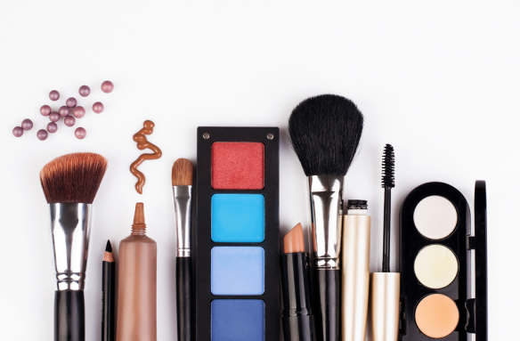
Πειραματική έρευνα
Προϊόντα περιποίησης προσώπου και καλλυντικά

Slide 11
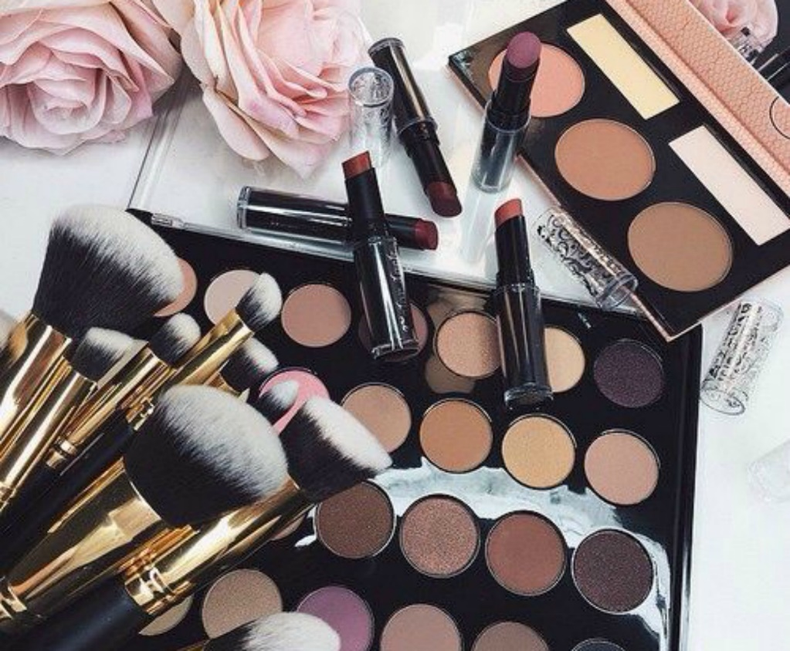
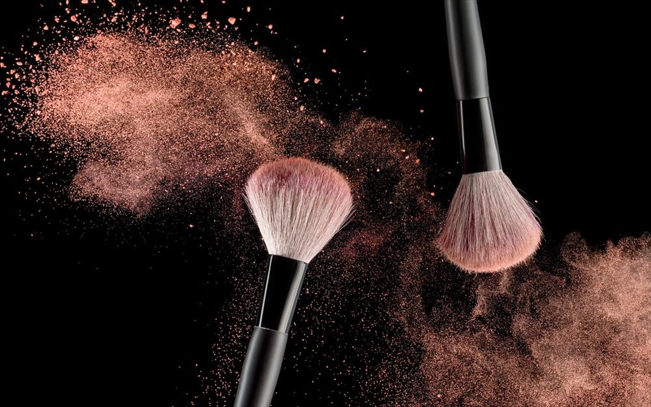
Ευχαριστούμε για τον χρόνο σας!
Μαθήτριες: Νεφέλη Καρβούνη - Ντάρια Ολαρίου
Τμήμα: Γ2
2^{ο} Γυμνάσιο Σπάρτης

